Slide 1
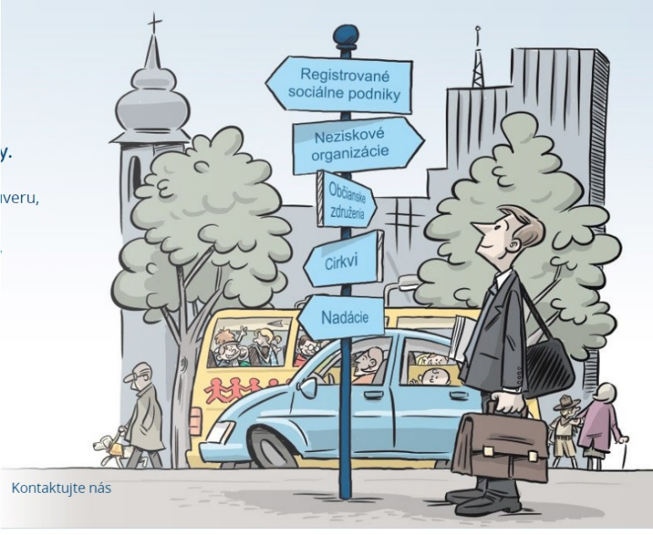
Metodické stretnutie
„Investičný zámer v kontexte návratnej zložky“
Implementačná agentúra MPSVR SR v rámci národného projektu Inštitút sociálnej ekonomiky (NP ISE)
a Slovenská sporiteľňa, a.s.

Slide 2
Program:
- Čo sa dnes chcete dozvedieť / opýtať? Napíšte otázku do Q&A chatu
- Financovanie zač. podnikov a sociálnych inovácii návratnou formou
- Investičný zámer a podnikateľský plán v rámci získania návratnej zložky
- Najčastejšie chyby v investičných zámeroch a podnikateľských plánoch (+CF)
- Odporúčania pre financovanie sociálnych inovácii návratnou formou
- Otázky a diskusia

Slide 3
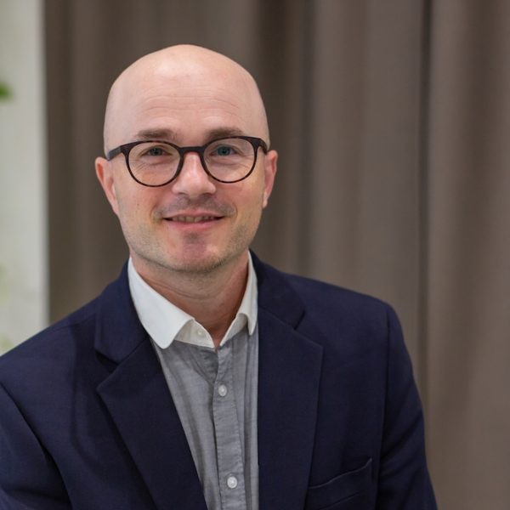
Richard Fekete je absolvent Katedry psychológie FiFUK, v minulosti pôsobil v marketingu a reklame, venoval sa tiež start-up ekonomike a vlastnému podnikaniu, dlhodobo sa angažuje aj v mimovládnom neziskovom sektore. Dnes je špecialista pre neziskový sektor a subjekty sociálnej ekonomiky v Slovenskej sporiteľni a je aj podpredseda OZ Akadémia sociálnej ekonomiky, ktorá vznikla ako spoločný projekt Nadácie Green Foundation, Nadácie Slovenskej sporiteľne a Odd. sociálna banka Slovenskej sporiteľne v roku 2019.
Kontakt:
+421 910 685 019 / +421 2 486 26385 / fekete.richard@slsp.sk
Programy sociálneho bankovníctva SLSP:
www.KrokZaKrokom.sk / neziskovky@slsp.sk

Slide 4
FINANCOVANIE
O získavaní kapitálu hovoríme vtedy, keď zdroje slúžia na zriadenie, rozšírenie, modernizáciu alebo zveľadenie podniku, čiže sa investujú.
Finančné zdroje ako peniaze slúžia na zabezpečenie platobnej schopnosti a likvidity podniku v priebehu jeho hospodárenia. Tie delíme na:
vlastné - interné zdroje - teda pôvodné a dodatočné vklady vlastníkov.
cudzie zdroje - zahŕňajú všetky druhy úverov, pôžičiek a záväzkov, ako aj prípadnú nenávratnú finančnú pomoc, ktorú poskytuje podniku štátny rozpočet, účelové fondy a nadácie.
ostatné pasíva

Slide 5
Aké zdroje využívajú začínajúci podnikatelia na rozbeh podnikania najčastejšie?
Banky vo všeobecnosti neziskovky a/alebo začínajúce firmy / sociálne podniky nefinancujú prostredníctvom úverov, pretože pri schvaľovaní úverov sa posudzujú hospodárske výsledky žiadateľa a na základe nich schopnosť splácať daný úver. Pri podnikateľoch len firmy, ktoré majú za sebou minimálne dve podané daňové priznania alebo iné firmy, ktoré vedia pristúpiť k ručeniu.
Notes:
Pri neziskových organizáciách úverovanie často neprichádza do úvahy, pretože ich hospodárske výsledky sa často blížia nule alebo kontinuálnej strate.

Slide 6
FINANCOVANIE
Existujú oblasti podnikania, v ktorých môžete začať prakticky bez štartovacieho kapitálu, no častejšie sa vyskytuje situácia, že na rozbeh podnikania potrebujete financie, ktorými budete hradiť náklady na tovar, materiál či výdavky na mzdy zamestnancov,
kým nezačnete generovať príjmy a dostanete sa do zisku.

Slide 7
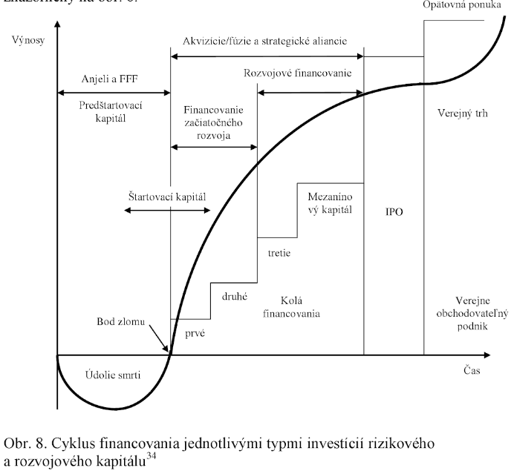
FINANCOVANIE
Možnosti financovania podnikania:
vlastné úspory / kapitál (rodina a priatelia),
komunitná podpora / kolektívne financovanie (Crowdfunding),
Strategickí partneri, „Angel“ / „Venture capital“ investori,
Granty a dotácie na podnikanie / štátne programy podpory podnikania / EÚ fondy,
Banky / Bankové financovanie (úvery),
IPO a Verejná ponuka akcií / Trh cenných papierov.
Štefan Slávik a kol.: Podnikateľské modely a podnikateľské stratégie startupov

Slide 8
Aké zdroje využívajú začínajúci podnikatelia na rozbeh podnikania najčastejšie?
Najväčším zdrojom verejných finančných prostriedkov určených pre podporu sociálneho podnikania je Operačný program Ľudské zdroje z Európskeho fondu regionálneho rozvoja, Európskeho sociálneho fondu prostredníctvom
Slovak Investment Holding-u.
Dôležitým zdrojom je i Program Európskej únie v oblasti zamestnanosti a sociálnej inovácie (EaSI), ktorého cieľom je podporovať zamestnanosť, sociálnu politiku a pracovnú mobilitu v celej EÚ.

Slide 9
Kedy si môže neziskovka / sociálny podnik / zač. podnik „trúfnuť“ zobrať úver?
Úver = splácanie istiny + úroky + ručenie / posúdenie rizika
Biznis plán – zdroj splatenia
Cash flow – príjmy / výdavky
Ľudia vo vedení a ich skúsenosti a minulosť
Sociálny (spoločenský) dopad investície
https://www.slsp.sk/sk/biznis/zaciname-podnikat
Notes:
Kedy si môže neziskovka trúfnuť zobrať úver, aby ju to neohrozilo?
Financovanie formou návratného kapitálu pri neziskovkách staviame na posúdení rizika postavenom na podnikateľskom pláne, cash flow a hlavne riadiacich ľuďoch organizácie a ich skúsenostiach. Forma zaistenia môže byť ručenie nehnuteľnosťou, treťou osobou (alebo SIH / EaSI garancia) alebo zmenkou.
Pred tým, než si peniaze na svoje sociálne podnikanie požičiate, porozmýšľajte, na čo ich použijete a či ich vôbec potrebujete. Na rozdiel od grantov a dotácií, ktoré musíte „len“ účelne minúť, pri úvere musíte myslieť aj na to, že „investícia“ musí aj zarobiť na vrátenie istiny a zaplatenie úroku a poplatkov za úver. Vypočítajte si preto, či bude mať z čoho splácať úver.

Slide 10
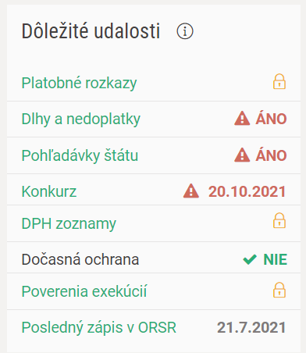
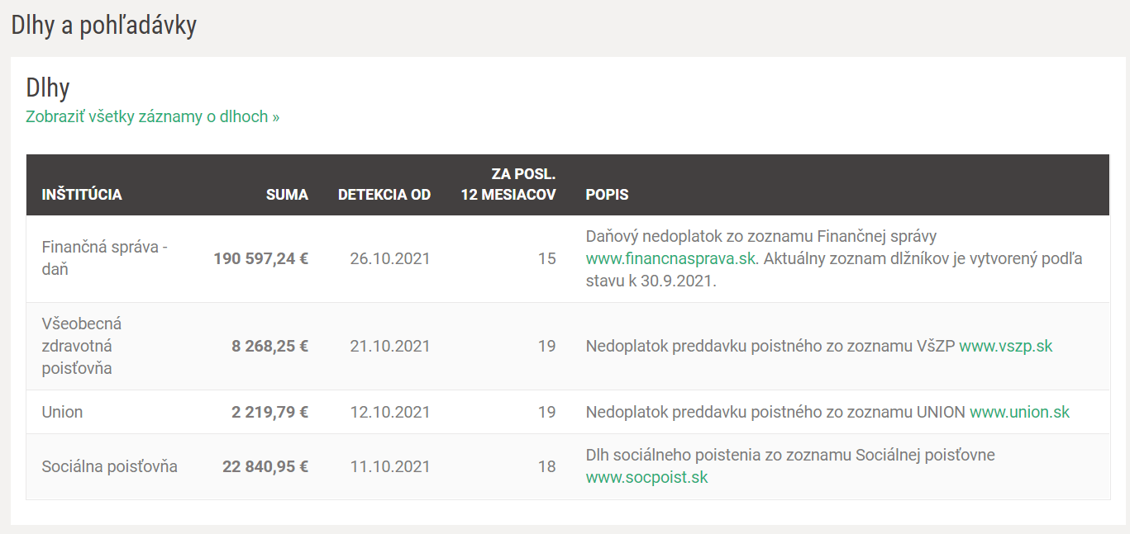

Slide 11
Financovanie sociálneho podnikania bankou
Bežný účet
Preklenovací úver
Investičný splátkový úver
Prevádzkový splátkový úver
Povolené prečerpanie / Kontokorentný úver
Lízing (finančný / operatívny)
Bankové záruky
Notes:
Veľká časť klientov neziskoviek, ktoré prichádzajú za nami do banky, potrebujú hlavne preklenovací úver na preklenutie obdobia, počas ktorého čakajú na refundáciu grantu, eurofondových projektov, dotácie od štátu alebo nenávratného finančného príspevku – napríklad veľmi často sú to zariadenia poskytujúce sociálne služby ako domovy sociálnych služieb a zariadenia pre seniorov.
Ďalšia časť neziskoviek a sociálnych podnikov potrebuje hlavne investičné splátkové úvery na kúpu alebo rekonštrukciu budovy, či prevádzkové financovanie na preklenutie sezónnosti svojej činnosti.
Podnikateľom je známy lízing, ktorý predstavuje z časového hľadiska dlhodobý nájomný vzťah, vieme ho poskytnúť aj neziskovkám, ale zatiaľ ho nevyužívajú tak často. Neziskovkám vieme vystaviť aj bankové záruky.

Slide 12
Financovanie sociálneho podnikania bankou
K žiadosti o úver potrebujete:
odborné životopisy štatutára a kľúčových členov organizácie,
podnikateľský zámer a finančný plán,
finančné výkazy za priebežné obdobie a za posledné tri ukončené roky (ak existujú),
daňové priznania a správy audítora za posledné tri ukončené roky (ak existujú),
doklad osvedčujúci existenciu organizácie (doklad o pridelení IČO, výpis z registra občianskych združení / neziskových organizácií, zriaďovateľské listinu a pod.), štatút alebo stanovy organizácie, mená štatutárov a dokument, ktorý dokazuje ich kompetencie konať v mene organizácie, doklady k zabezpečeniu a pod.
Iné dôležité informácie
Notes:
Veľká časť klientov neziskoviek, ktoré prichádzajú za nami do banky, potrebujú hlavne preklenovací úver na preklenutie obdobia, počas ktorého čakajú na refundáciu grantu, eurofondových projektov, dotácie od štátu alebo nenávratného finančného príspevku – napríklad veľmi často sú to zariadenia poskytujúce sociálne služby ako domovy sociálnych služieb a zariadenia pre seniorov.
Ďalšia časť neziskoviek potrebuje hlavne investičné splátkové úvery na kúpu alebo rekonštrukciu budovy, či prevádzkové financovanie na preklenutie sezónnosti svojej činnosti.
Podnikateľom je známy lízing, ktorý predstavuje z časového hľadiska dlhodobý nájomný vzťah, vieme ho poskytnúť aj neziskovkám, ale zatiaľ ho nevyužívajú tak často. Neziskovkám vieme vystaviť aj bankové záruky.

Slide 13
Financovanie sociálneho podnikania bankou
Podmienky na získanie úveru sú najmä:
žiadne záväzky po lehote splatnosti voči štátnym a iným finančným inštitúciám,
akceptovateľné kritériá rizika na základe finančnej analýzy, prípadne ďalšie podmienky banky.
Notes:
Veľká časť klientov neziskoviek, ktoré prichádzajú za nami do banky, potrebujú hlavne preklenovací úver na preklenutie obdobia, počas ktorého čakajú na refundáciu grantu, eurofondových projektov, dotácie od štátu alebo nenávratného finančného príspevku – napríklad veľmi často sú to zariadenia poskytujúce sociálne služby ako domovy sociálnych služieb a zariadenia pre seniorov.
Ďalšia časť neziskoviek potrebuje hlavne investičné splátkové úvery na kúpu alebo rekonštrukciu budovy, či prevádzkové financovanie na preklenutie sezónnosti svojej činnosti.
Podnikateľom je známy lízing, ktorý predstavuje z časového hľadiska dlhodobý nájomný vzťah, vieme ho poskytnúť aj neziskovkám, ale zatiaľ ho nevyužívajú tak často. Neziskovkám vieme vystaviť aj bankové záruky.

Slide 14
V zásade potrebujeme vedieť:
Kto? (názov/ičo, právna forma, zakladateľské dokumenty, ...)
Čo robíte teraz? (produkt, služba, máte aktuálnu ÚZ?)
Čo chcete/idete robiť? (popis plánovanej novej činnosti. Čo to organizácii prinesie?
Prečo to chcete robiť a prečo si myslíte, že to budete vedieť robiť?)
Čo je predmetom investície?
(celkové náklady na rozbehnutie – konkrétny rozpočet, cenové kalkulácie, ponuky a pod.)
Aké budú náklady na prevádzku a z čoho budú zdroje na splácanie?
(projekcia nákladov a príjmov na mesačnej báze)
Kto stojí za projektom? (kľúčoví ľudia CV, akú majú kvalifikáciu, skúsenosti, renomé, motiváciu?)
Aký je sociálny (spoločenský) dopad investície / projektu? (napr. počet vytvorených prac. miest, zamestnávanie zdrav. a sociálne znevýhodnených a zraniteľných skupín, vplyv na životné prostredie, ...)
Aké sú riziká, o ktorých viete? (dlhy, súdne spory, iné úvery, pôžičky, osobný bankrot, ...)

Slide 15

Projekcia príjmov a výdavkov

Slide 16
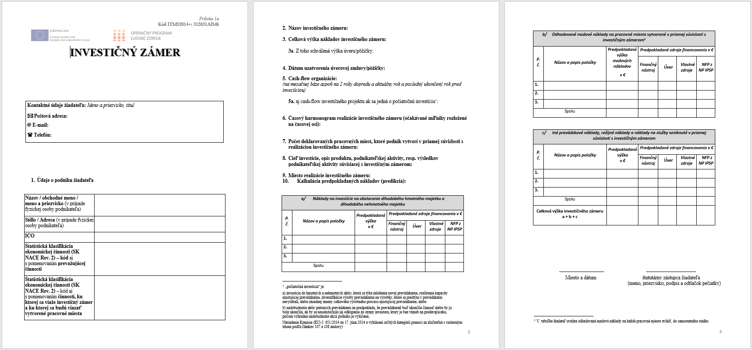
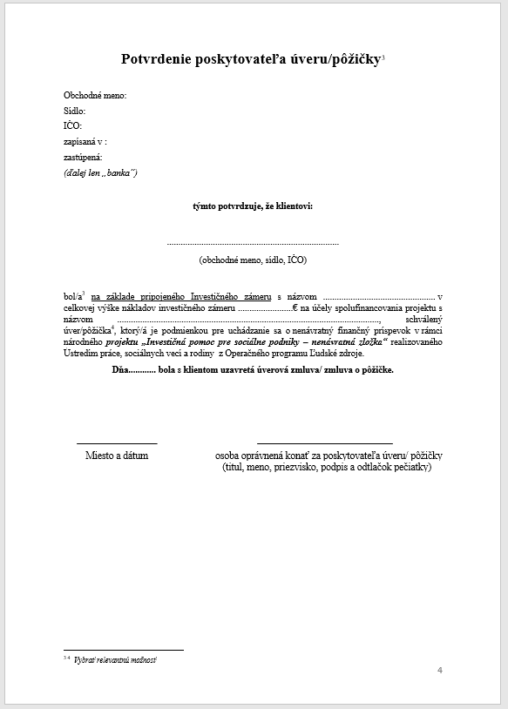
Investičný zámer a podnikateľský plán v rámci získania návratnej zložky – Príloha 1a

Slide 17
Najčastejšie chyby v investičných zámeroch a podnikateľských plánoch (+CF)
Chyby formálne / číselné, výber opatrenia, DPH / s DPH, odpis. skupina, špecifikácia, 1.700,- EUR, ...
– zlepšenie zavedením nástroja KONTROLNY_ZAZNAM.XLS, ale aj teraz chodia...
Chyby z neznalosti výzvy (opatrenie č.2 aj v prípade prepojenosti na iné staršie subjekty cez f.o.; neoprávnené výdavky, „zlá“ filozofia IZ - nesúvisiace náklady s vytvoreným pracovným miestom, ...)
- zlepšenie práca RC SE a inštruktážne video „Náležitosti investičného zámeru“
Chyby z motivácie (len získať max. NFP pri min. úvere resp. vytvorených prac. miest; rozmýšľanie spôsobom na čo všetko „môžem“ čerpať dotáciu, to využijem bez ohľadu na potrebnosť alebo efektivitu - nedodržaný princíp primeranosti, hospodárnosti, efektívnosti, účelnosti a účinnosti)
- zlepšenie predbežné pripomienkovanie IZ cez národný projekt Inštitút sociálnej ekonomiky / RC SE / zamietanie IZ / registrácia a priznávanie štatútu registrovaného sociálneho podniku
Notes:
Vývoj v čase, na začiatku nespočetne veľa dopytov, presmerovali sme ich na RC SE

Slide 18
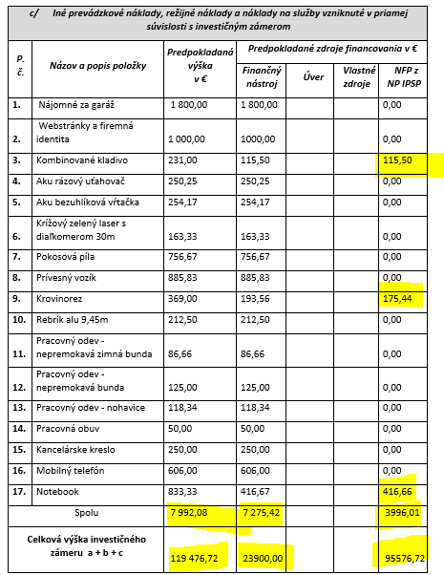

Slide 19
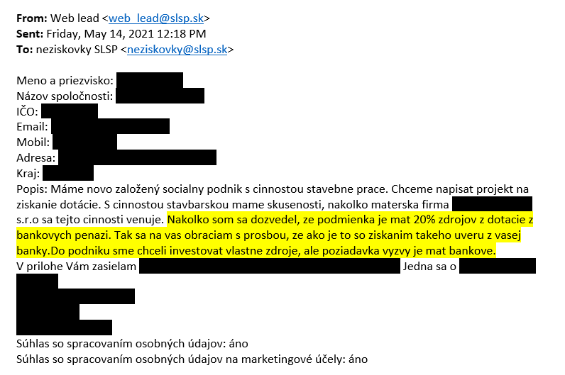
Notes:
Dlhy nedoplatky

Slide 20
Najčastejšie chyby v investičných zámeroch a podnikateľských plánoch (+CF)
Vecné chyby IZ:
Nedodržaný princíp primeranosti, hospodárnosti, efektívnosti, účelnosti a účinnosti
(napr. SUV autá pre konateľa a pod.).
Náklady nesúvisiace s vytvorenými pracovnými miestami
(stavebný materiál, materiál na výrobu produktov, PHM, ale aj napr. odpisy).
Iné prevádzkové náklady, režijné náklady a náklady na služby vzniknuté v priamej súvislosti s investičným zámerom - nájomné sídla, ktoré sa nevzťahuje k predmetu samotnej investície a preto nie je oprávnený náklad. Alebo nájomné u ekonomicky prepojeného subjektu, alebo 100% nájomné a pod.

Slide 21
Najčastejšie chyby v investičných zámeroch a podnikateľských plánoch (+CF)
Formálne chyby:
absencia alebo chybne vypracovaná projekcia príjmov a výdavkov (bod 5)
absencia alebo nedostatočný časový harmonogram realizácie investičného zámeru (bod 6)
absencia alebo nedostatočný cieľ investície, opis produktu, podnikateľskej aktivity, resp. výsledkov podnikateľskej aktivity súvisiacej s investičným zámerom (bod 8)
absencia podrobnej špecifikácie a zdôvodnenia výdavkov (bod 10 - Náležitosti investičného zámeru)

Slide 22
Najčastejšie chyby v investičných zámeroch a podnikateľských plánoch (+CF)
Chyby v podnikateľských plánoch:
absencia podnikateľského plánu / neotestovaný podnikateľský plán – či je záujem o predmetné služby alebo produkty, cenotvorba (vstupné náklady)
podnikateľský plán postavený „LEN“ na získaní NFP a/alebo kompenzačnej pomoci na mzdy
absencia spočítaného „bodu zlomu“ – koľko predaných ks treba, aby príjmy prevýšili výdavky? „kaviareň“
Notes:
500 EUR denne @2 káva = 250 ks káv = 8,33 každé dve minúty jedna káva pri kapacite kaviarne 10 miest na sedenie

Slide 23
Najčastejšie chyby v investičných zámeroch a podnikateľských plánoch (+CF)
Chyby v projekcii príjmov a výdavkov:
tok peňazí v projekcii – nesúlad s ÚZ, chybne vedené účtovníctvo (záporná pokladňa, vlastné imanie, ...),
zostatok hotovosti na konci roka,
úver v projekcii „načerpaný na začiatku“ v celej sume použitý na prevádzkové náklady, v realite účelové čerpanie na kap. a prevádzkové náklady voči účtovným dokladom / načerpaniu NFP na kap. výdavky
splátky úveru v projekcii bez znalosti / konzultácie s bankou aké budú a na aké obdobie
vznik platcu DPH a jeho zohľadnenie v projekcii a nezapracovanie meškanie dotácií formou refundácií,
umelé deformovanie príjmov a výdavkov k nule na konci roku – „veď nemôžeme tvoriť zisk“
Notes:
500 EUR denne @2 káva = 250 ks káv = 8,33 každé dve minúty jedna káva pri kapacite kaviarne 10 miest na sedenie

Slide 24
Odporúčania pre financovanie sociálnych inovácii návratnou formou
Nepočítajte najprv s dotáciami,
pozrite sa na váš podnikateľský plán ako na bežné podnikanie,
v ktorom musí byť ekonomická logika a efektivita
a až následne uvažujte o využití Investičnej pomoci.
Potom do vášho plánu zakomponujte dotácie, pozrite sa na váš podnikateľský plán, či sa rozbehne vďaka nemu rýchlejšie, pomôže vám realizovať rozbeh, alebo viete vďaka nim mať väčší spoločenský prínos alebo viete rozbehnúť vaše podnikanie aj bez dotácií.

Slide 25
Odporúčania pre financovanie návratnou formou:
Kto? (názov/ičo, právna forma, zakladateľské dokumenty, ...)
Čo robíte teraz? (produkt, služba, máte aktuálnu ÚZ?)
Čo chcete/idete robiť? (popis plánovanej novej činnosti. Čo to organizácii prinesie? Prečo to chcete robiť a prečo si myslíte, že to budete vedieť robiť?)
Čo je predmetom investície?
(celkové náklady na rozbehnutie – konkrétny rozpočet, cenové kalkulácie, ponuky a pod.)
Aké budú náklady na prevádzku a z čoho budú zdroje na splácanie?
(projekcia nákladov a príjmov na mesačnej báze)
Kto stojí za projektom? (kľúčoví ľudia CV, akú majú kvalifikáciu, skúsenosti, renomé, motiváciu?)
Aký je sociálny (spoločenský) dopad investície / projektu? (napr. počet vytvorených prac. miest, zamestnávanie zdrav. a sociálne znevýhodnených a zraniteľných skupín, vplyv na životné prostredie, ...)
Aké sú riziká, o ktorých viete? (dlhy, súdne spory, iné úvery, pôžičky, ...)

Slide 26
Otázky a diskusia
Kontakt:
+421 910 685 019 / +421 2 486 26385 / fekete.richard@slsp.sk
Program sociálneho bankovníctva SLSP:
www.KrokZaKrokom.sk / neziskovky@slsp.sk

Slide 27
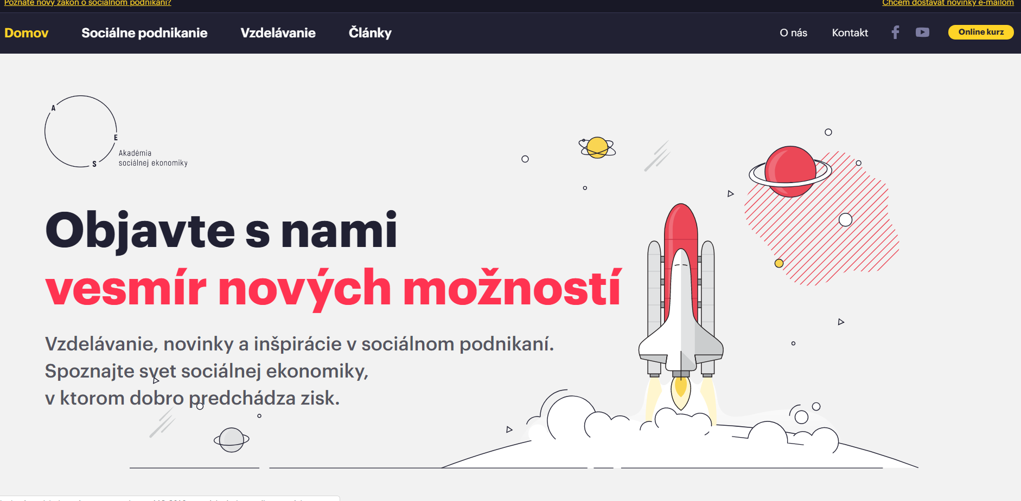

Akadémia Sociálnej Ekonomiky je spoločný projekt Nadácie Slovenskej sporiteľne, Odd. sociálnej banky Slovenskej sporiteľne a Nadácie Green Foundation. www.akademiase.sk
1. Online kurz
- Sociálne podnikanie pre neziskovky
- Sociálne podnikanie pre podnikateľov (v príprave)
- Obecné sociálne podniky (v príprave)
2. Workshopy (BA, BB, KE)
- Biznis plán a cashflow
- Financovanie a marketing
3. Inkubátor (8 týždňov v ImpacHUB Bratislava); tento rok len virtuálny inkubátor

